Slide 1
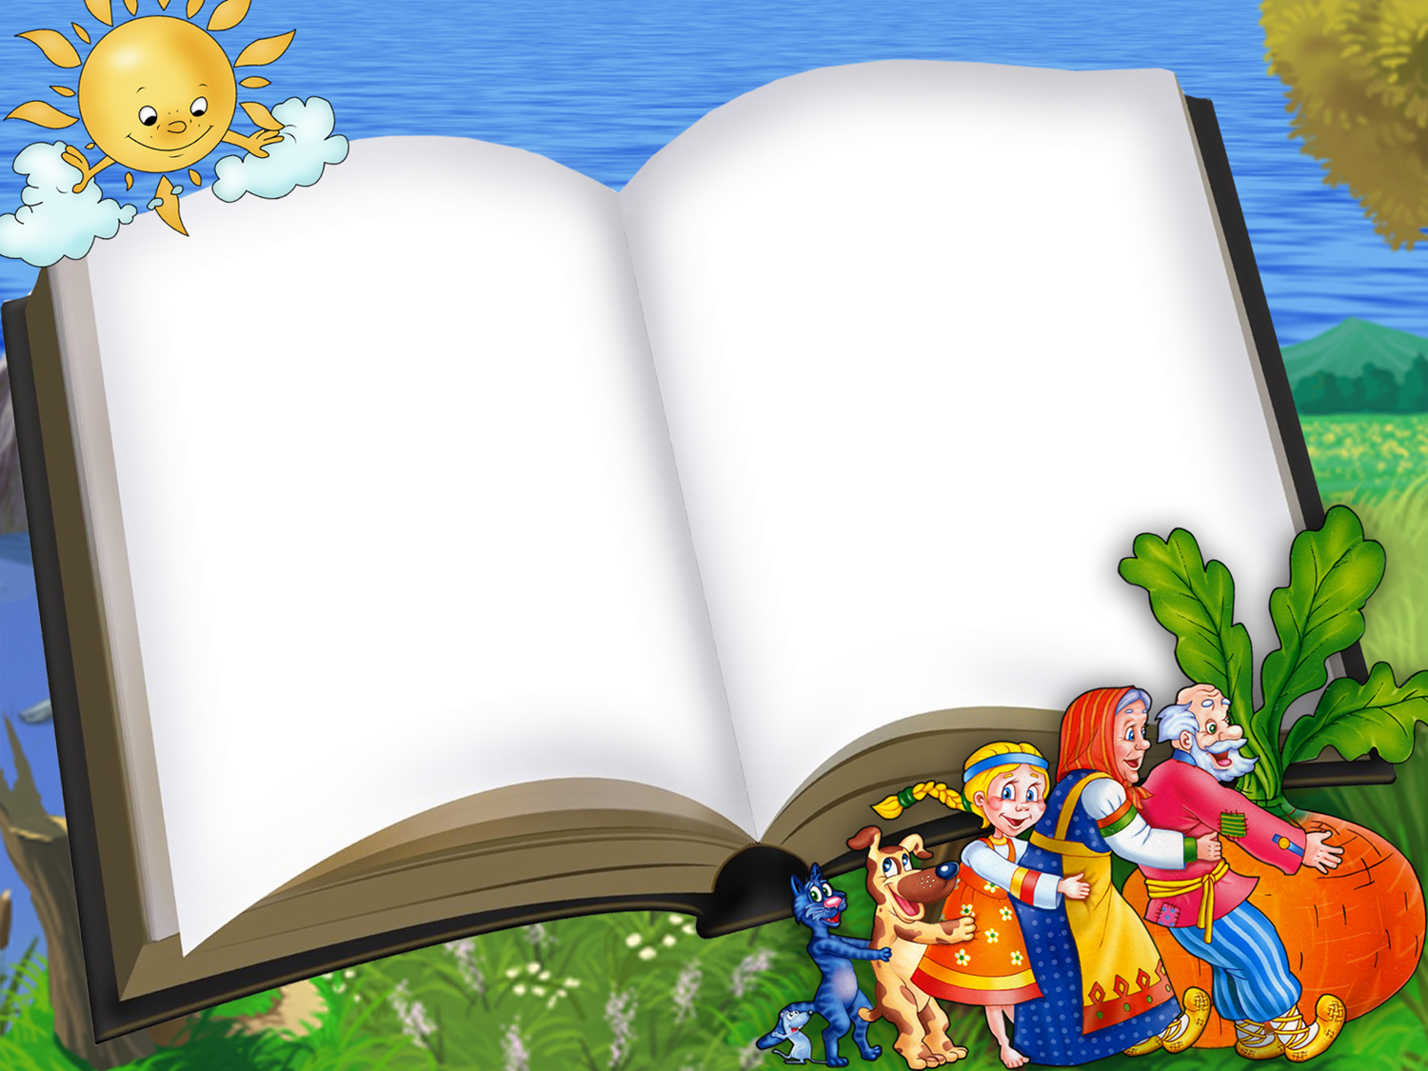
Коллективная работа в младшей группе
МБДОУ ЦРР «Огонёк» №28
«Как у нашей курочки»
г.Бердск
2018 г
Цель занятия:
1.Читать детям сказку, сопровождая показом
игрушек персонажей произведения.
2 .Учить детей отвечать на вопросы по
содержанию сказки.
3. Развивать внимание, память, речь.
4. Закрепить знание о сказки через
аппликацию и рисование.
Выполнила работу: Пивцайкина М.Б

Slide 2
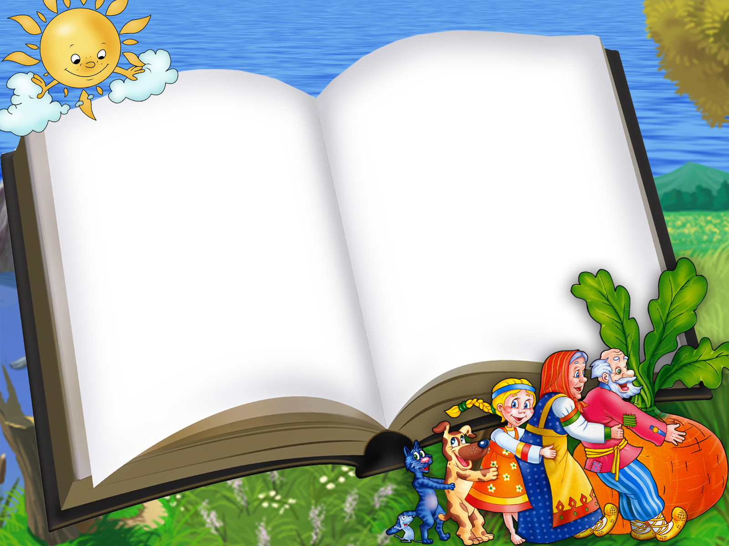
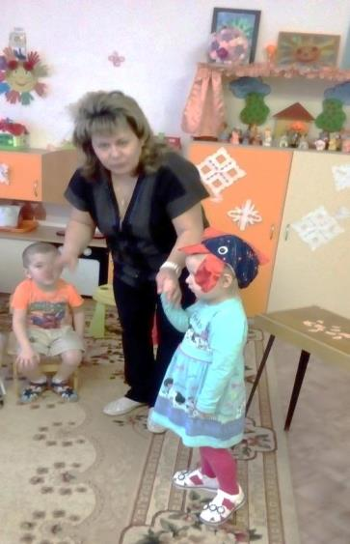
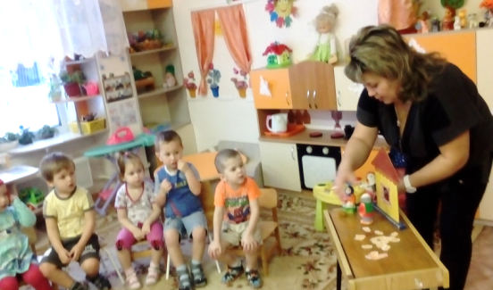
.

Slide 3
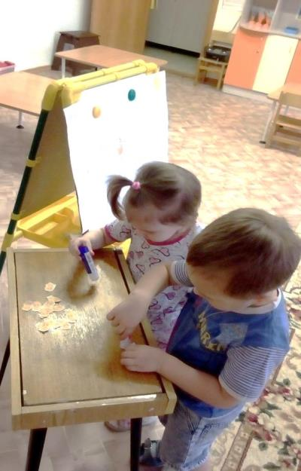
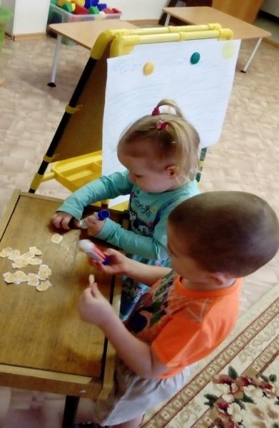

Slide 4
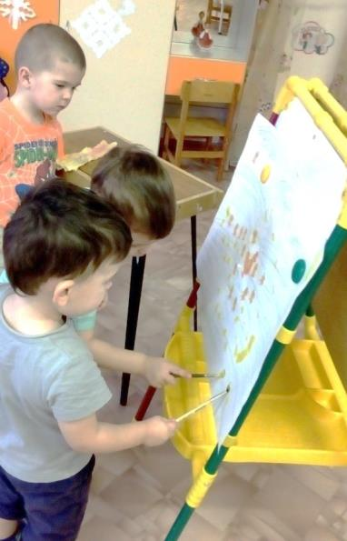
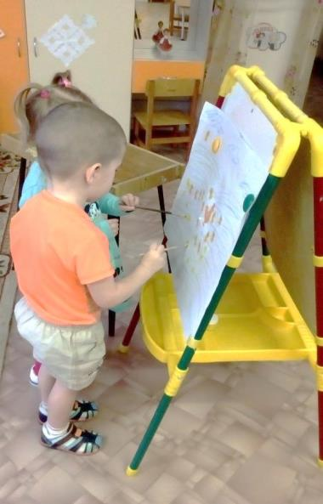

Slide 5
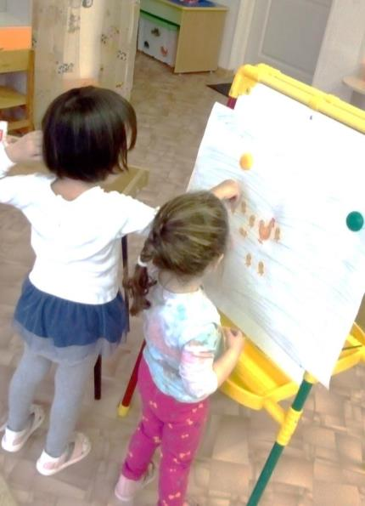
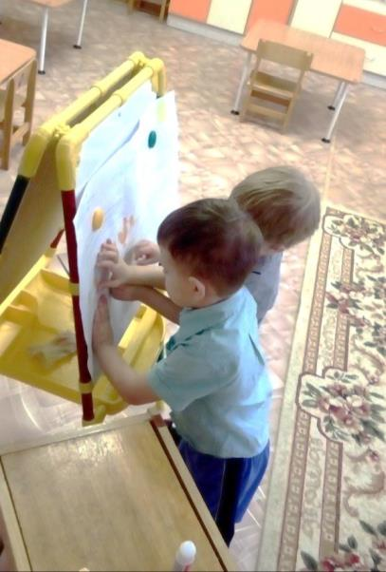

Slide 6
СПАСИБО ЗА ВНИМАНИЕ
ДО НОВЫХ ВСТРЕЧ

